Slide 1
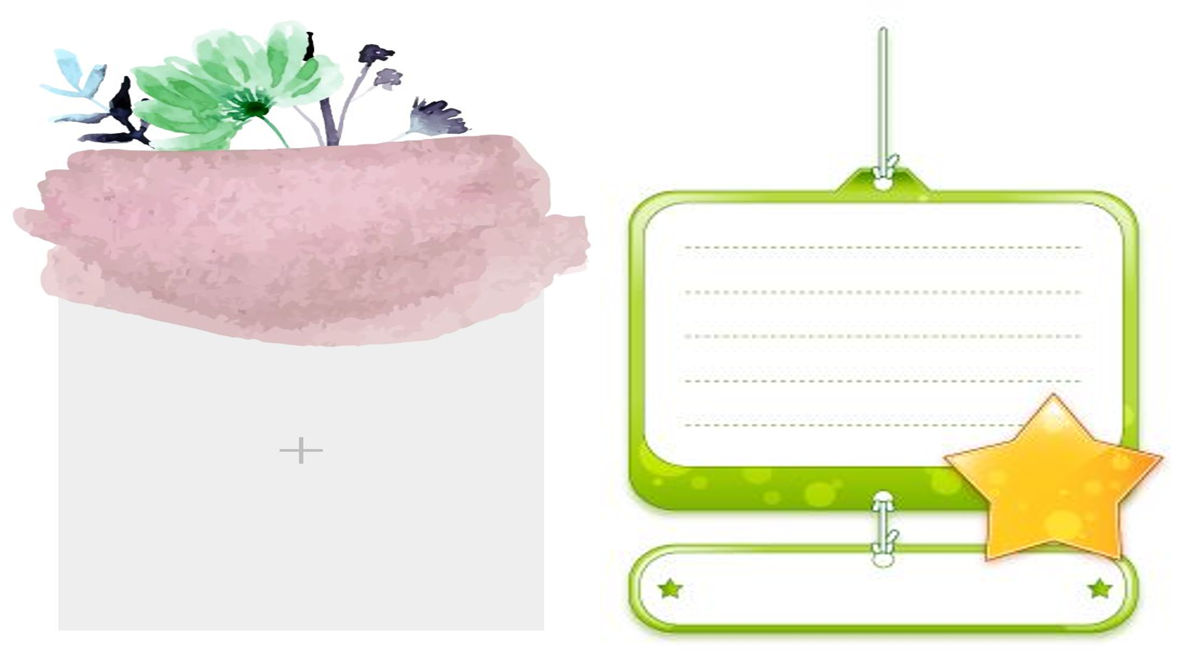

مدرسة الزوراء 1 للتعليم الأساسي حلقة 2
الفرع المدرسي الأول
اسمي :
بألواني الجميلة أتميز
للصف الثامن
الفصل الدراسي الثالث
صفي :
معلمة اللغة العربية
عائشة الظاهري
2025 - 2024

Slide 2
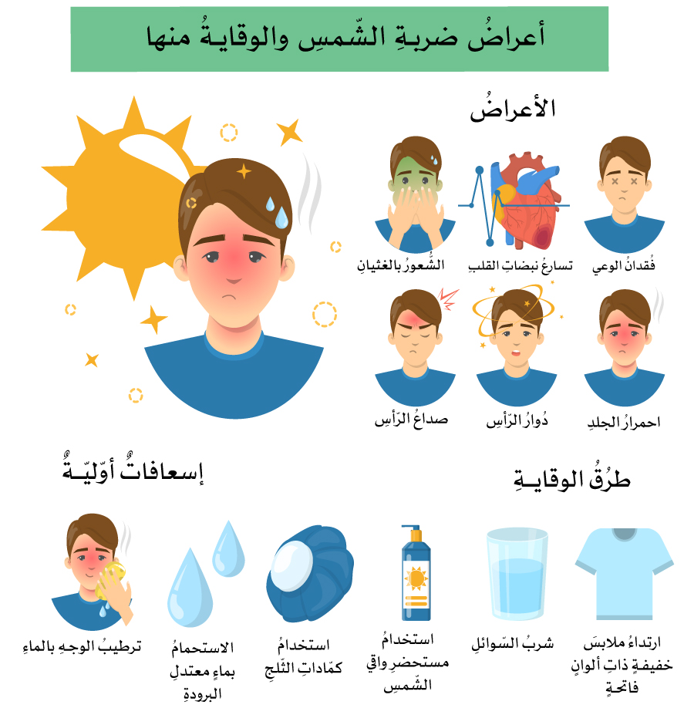
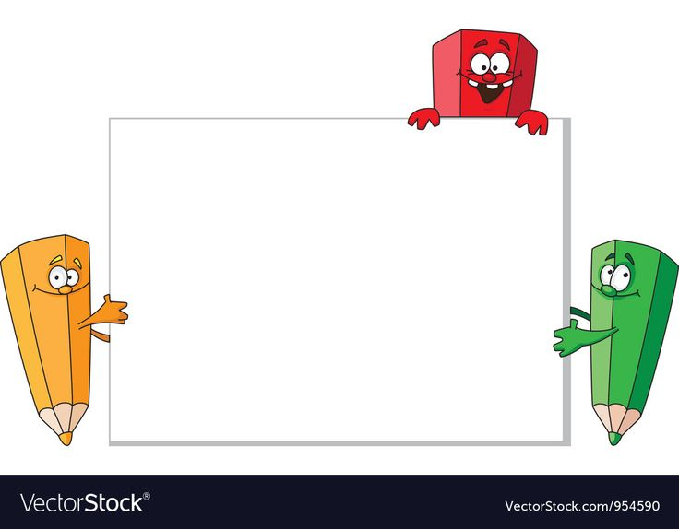

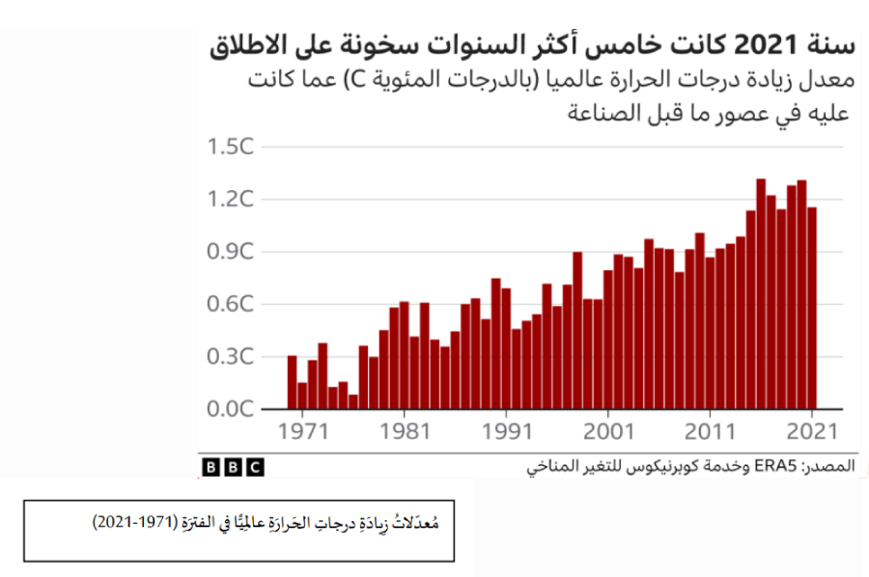
توضِّحُ الصّورةُ أعراضَ ضربـةِ الشّمسِ
وكيفيّـــةَ الوقايــةِ منها، كما أنَّها قدّمتِ الكثيرَ
من الإسعافاتِ الأوّليّــةِ التي يمكنُ من خلالِها
تخفيفُ حدّةِ الإصابـةِ بضربـةِ الشّمسِ إلى
حينِ الوصول لى المستشفى وتقديمِ ما يلزمُ.
- يُمكنُ تصنيفُ النَّصِّ المرفقِ بأنَّـهُ:
نصٌّ غيرُ ممتدٍّ.
نصٌ ممتدٌّ.
نصٌّ متعدِّدٌ.
نصٌّ مركَّبٌ.
مدرسة الزوراء 1 للتعليم الأساسي حلقة 2
الفرع المدرسي الأول
اللون الأزرق
النصوص حولنا
3
بعدَ قراءةِ النَّصِّ وفهمِـهِ،
نستطيعُ تصنيفَـهُ
وفقَ التَّنسيقِ بأنّـهُ:
نصٌّ غيرُ ممتدٍّ.
نصٌّ مُركَّبٌ.
نصٌّ ممتدٌّ.
نصٌّ متعدِّدٌ.
اللون الوردي
اللون الأخضر
اللون البرتقالي
إنَّ القراءةَ رياضـةُ العقلِ، وَلا يمكنُ لأحدٍ أنْ ينكرَ أهمِّيَّتَها.
حولَ هذا الموضوعِ الغنِّيِّ بالمعلوماتِ اكتبْ نصًّــا ممتدًّا يصفُ أهمّـــيّــةَ القراءةِ بشرطِ أنْ يكونَ الموضوعُ مترابطًـا داخليًّا وخارجيًّــا وموافقًــا لشروطِ النّصوصِ الممتدّةِ.
------------------------------------------------------------------------------------------------------------------------------------------------------------------------------------------------------------------------------------------------------------------------------------------------------------------------------------------------------------------------------------------------------------------------------------------------------------------------------------------------------------------------------------------------------------------------------------------------------------------------------------------------------------------------------------------------------------------------------------------------------------------------------------------------------------------------------------------------------------------------------------------------------
كتاب (أخي الكبير).
بعدَ يومين من السّفرِ عبرَ الجبالِ، توقّفنا في مدينـة (أورفـة)، الواقعـةِ في جنوبِ شرقِ تركيا، وهي مدينـةُ النّبيّ (إبراهيم). حتّى الآنَ كلُّ شيءٍ يسيرُ على ما يُرام. بعدَ أنْ قضينا ثلاثَ ليالٍ في شقّـةٍ شمالَ المدينـةِ، أخذنا الطُّــرُقَ إلى الشّام، استقلّينا سيّارةَ (جيب) وانطلقنا نحوَ الحدودِ؛ متّخذين مسارًا بينَ أشجارِ الفستقِ، على بعدِ أربعـــــةِ كيلو متراتٍ، توقّفنا في قريـةٍ لنغيّـرَ السّائقَ، وصلتْ درجـةُ الحرارةِ في الخارجِ إلى خمسين درجـةٍ مئويّـةٍ، كادتْ بشرتي أن تحترقَ تحتَ أشعّـةِ الشّمسِ. يعيشُ النّاسُ هناك في بيوتٍ تُـشبــــهُ تلالَ النّملِ الأبيضِ، حيثُ بُنيتْ من الطّوبِ والقشِّ. كما لو كنّا في العصرِ الحجريّ. عندما دخلْنا السّكنَ انخفضتْ درجـةُ الحرارةِ بمقدارِ خمسَ عشرةَ درجـةً. كانتِ البيوتُ تشتملُ على نظامِ تهويـةٍ طبيعيٍّ، وهو شيءٌ موروثٌ عن الأجدادِ، ويعدُّ هذا بمثابـةِ المكيّفِ. كانَ السّائقُ رجلًا من هذهِ القريـةِ، تقريبًا من عمرنا، بشرتُـهُ سوداءُ، لكن ليستْ كسوادِ الأفارقـةِ، إنّما هو سوادُ الفقرِ، الفقرُ المدقعُ*، فهو يقضي يومَـهُ في الحقلِ تحتَ هذهِ الشّمسِ المحرقـةِ. بدأ يتحدّثُ معي بلغـةٍ إنجليزيّـةٍ سيّـئـةٍ جدًّا، لاحظتُ أثناءَ حديثِـهِ أنّهُ لم يتبقَّ في فمِـــهِ إلّا خمســـةُ أسنانٍ منخورةٍ، أخبرني أنّ المياهَ لم تصلِ القريــةَ إلّا منذُ ثلاثِ سنواتٍ فقط.
*المُــدْقعُ: الشّديدُ المُـــــــذلُّ.
المصدر: كتاب (أخي الكبير) لماهر جوفن
. عدَ قراءتِكَ للنّصِّ المأخوذِ من كتابِ (أخي الكبير)، ما تصنيفُ هذا النّصِّ من حيثُ النّوعُ؟
- نصٌّ وظيفيٌّ. - نصٌّ سرديٌّ. - نصٌّ إرشاديٌّ . - نصٌّ إقناعيٌّ.
معلمتك المحبة لك عائشة الظاهري

Slide 3
قلبٌ كبيرٌ.
ما التّركيبُ الإضافيُّ المناسبُ للتّركيبِ الوصفيِّ السّابقِ؟
القلبُ الكبيرُ .
قلوبٌ رحْـــبـةٌ .
القلوبُ الكبيرةُ .
كبيرُ القلبِ .
مدرسة الزوراء 1 للتعليم الأساسي حلقة 2
الفرع المدرسي الأول
اللون الأزرق
التركيب الإضافي
ما أجملَ ثيابَ التّلميذَيْنِ!
علامةُ إعرابِ المضافِ إليه في الجملةِ السّابقةِ؟
الكسرةُ .
الألفُ لأنَّـهُ مثنّـى .
الياءُ لأنّه مثنّى .
الياءُ لأنّه جمـعُ مذكّـرٍ سالمٌ .
اللون الأخضر
اللون الوردي
حدّدْ ثلاثةً منَ التّراكيبِ الإضافِيَّةِ في النَّصِّ الآتي ثمَّ استنتجْ نوعَ العلاقةِ بينَ المُضافِ إليه والمُضافِ:
إنَّ لُغَتَنا العَربِيَّـةَ الفَصيحَةَ الواضِحَةَ مِنْ أَهَمِّ مَهاراتِ الاتِّصالِ وَالتَّأثيرِ في تَلقِّي المُستَمعينَ، وَلا يُضيرُها أَنْ يَستخدِمَ المُتَحَدِّثُ تَعبيراتٍ عامِيّةً، والَّتي غالبًا ما يَكونُ لَها أَصلُها اللُّغويُّ، فَهِيَ بِدوْرِها تَكسِرُ الحَواجِزَ بَينَ المُتَحَدِّثِ وَجُمهورِهِ، وَتُثيرُ فيهم مُتعَةَ المُتابَعَةِ وَالتَّفاعُلِ.
------------------------------------------------------------------------
------------------------------------------------------------------------
------------------------------------------------------------------------
اللون البرتقالي
عُدْ إلى سورةِ البروجِ في القرآنِ الكريــمِ، واقرأ خمسَ عشرةَ آيـةً من بدايـتِــها، ثمَّ استخرجِ التَّراكيبَ الإضافيّـةَ الواردةَ فيها، مع تحديدِ محلِّ كلِّ جزءٍ منها منَ الإعرابِ.
----------------------------------------------------------------------------------------------------------------------------------------------------------------------------------------------------------------------------------------------------------------------------------------------------------------------------------------------------------------------------------------------------------------------------------------------------------------------------
معلمتك المحبة لك عائشة الظاهري

Slide 4
حدّدْ نوعَ الضّمائرِ في الكلمةِ الملّونةِ فيما يأتي:
الجهلُ مطيَّـةُ سوءٍ، من ركِبَها زلَّ، ومن صحِبَها ضلَّ.
ضميـرٌ منفــصلٌ
ضميـرٌ للمتكلِّـمِ
ضميـرٌ مستتـرٌ
ضميـرٌ متّـصلٌ
مدرسة الزوراء 1 للتعليم الأساسي حلقة 2
الفرع المدرسي الأول
اللون الأزرق
ضمائر الجر المتصلة
لنميِّزِ الآنَ نوع الضّميرِ الملّونِ في الجملة ؛ اخترِ الإجابةَ الصَّحيحةَ.
فيــكَ سماتُ الشّجعانِ.
ضميرُ نصبٍ
ضميرُ رفعٍ
ضميرُ جرٍّ
ضميرٌ منفصلٌ
اللون الأخضر
اللون الوردي
حدّدْ ضمائرَ الجرِّ المُتّصلةَ الواردةَ في الجملةِ الآتيـةِ، ثمَّ أعربِها إعرابًا كاملًا:
مَنْ هانَتْ عليهِ نفسُهُ فَهُوَ على غيرِهِ أَهْوَنُ.
----------------------------------------------------------------------------------------------------------------------------------------------------------------------------------------------------------------------------------------------------------------------------------------------------------------------------------------------------------------------------------------------------------------------------------------------------------------------------------------------------------------------------------------------------------------------------------------------------------------------------------------
اللون البرتقالي
لنميِّزِ الآنَ أنواعَ الضّميرِ الملّونِ في كلِّ جملةٍ؛ اخترِ الإجابةَ الصَّحيحةَ.
- رأيتُــك من بعيدٍ.
ضميرٌ منفصلٌ ضميرُ نصبٍ
ضميرُ رفعٍ ضميرُ جرٍّ
- فيــكَ سماتُ الشّجعانِ.
ضميرُ نصبٍ ضميرُ رفعٍ
ضميرُ جرٍّ ضميرٌ منفصلٌ
معلمتك المحبة لك عائشة الظاهري

Slide 5
قرأتُ قصّـةً بعنوانِ: إلى عبدِ اللّهِ الصّغير، تتحدّثُ عن وصيّـةٍ قدّمَها ابنُ زاهرٍ لهذا الصّـبيّ طلبَ منـهُ فيها أنْ يكونَ:
صديقًـا وفيًّـــا لا يستطيـعَ العيشَ دونَ أصدقاء.
أجيرًا يعملُ لحسابِ الآخرين.
مُنتِــجًـا كالآلـةِ التي تعملُ ليلًا نهارًا بلا كللٍ.
بحّـارًا كالسّمكِ لا يستطيعُ العيشَ دونَ ماءٍ.
مدرسة الزوراء 1 للتعليم الأساسي حلقة 2
الفرع المدرسي الأول
اللون الأزرق
إلى عبدالله الصغير
كانَت ثَنيَةُ تَوَدُّ أُختَها ميرَةَ زَوجَةَ ابنِ زاهِرٍ، وَتَحرِصُ عَلى زيارَتِها، في كُلِّ مَساءٍ بَعدَ صَلاةِ المَغرِبِ، وَكانَت تَصطَحِبُ مَعَها ابنَها عَبدَ اللّهِ ذا الأعوامِ الثَّمانيةِ ليلعَبَ مَعَ وَلَديْ خالتهِ… رَيثَما تَذهَبُ الأُختانِ إِلى بَيتِ عَمَّتِهِما عوشَةَ؛ حَيثُ يَتَسامَرُ الثَّلاثُ حَتّى بَعدَ صَلاةِ العِشاءِ".
القيمـةُ الاجتماعيّـةُ التي تشيـرُ إليها الفقـرةُ السّابقـةُ هي:
إعدادُ الولائمِ الكبيـرةِ كلّما تزاورتِ الأختانِ أو تقابلتا.
التّزاورُ والتّسامرُ بينَ أفرادِ العائلـةِ مهما كانتِ المشاغلُ كبيرةً.
الحرصُ على زيارةِ العمّاتِ تحديدًا للإبقاءِ على أواصرِ المحبّـةِ.
إكرامُ الضّيفِ وتقديمُ جميعِ الخدماتِ الممكنـةِ لهُ حتّى يشعـرَ بالرّاحـةِ.
اللون الوردي
قرأنا قصّـةَ: إلى عبدِ اللّهِ الصّغيـرِ، وتعرّفنا من خلالِها إلى زمنٍ ماضٍ عاشَـهُ آباؤنا وأجدادُنا، وفيـهِ من مظاهرِ تلكَ الحياةِ البسيطـةِ بتفاصيلِها، العظيمـةِ بقيمِـها ما فيـهِ؛ وعليـهِ سأجيبُ عن السّؤالِ الآتي إجابـةً وافيـةً واعيـةً.
لأهلِ البلدِ عاداتٌ ترتبطُ بفصولِ السّنةِ سأوضّحُها، وأبرزُ دلالاتِها الاجتماعيّةَ والثّقافيّةَ.
----------------------------------------------------------------------------------------------------------------------------------------------------------------------------------------------------------------------------------------------------------------------------------------------------------------------------------------------------------------------------------------------------------------------------------------------------------------------------------------------------------------------------------------------------------------------------------------------------------------------------------------------------------------------------------------------------------------------------------------------------------------------------------------------------------------------------------------------------------------------------------------------------------------------------------------------------------------------------------------------------------------------------------------------------------------------------------------------------------------------------------------------------------------------------------------------------------------------------------------------------------------------------------------------
اللون البرتقالي
اللون الأخضر
العبارةُ التي تتّـضحُ فيها تقنيــةُ السّـردِ فيما يأتي هي:
تأوّهَ ابنُ زاهرٍ وقال: آهٍ من القيـدِأيُّها الرّجال. وَكانَ الصَّبيُّ يُنصِتُ في غَرابَةٍ، ثُمَّ نَطَقَ: ما بِكَ يا أُبوي خادِم؟!
أردَفَ وَهو يُشيرُ إِلى الصَّبيِّ بِسبّابَتِهِ: «اسمَع مِنّي يا وَلَدي، ها هوَ أَبوكَ يَدورُ كالثَّورِ المَربوطِ في (المَنيورِ).
قَفَزَ (خادِم) فَجأَةً، وَسألَ الصَّغيرَ الواجِمَ: ألم يأتيا بَعدُ؟! رَدَّ عَلَيه عَبدُ اللّهِ بِتَّثاقُلٍ: لَيسَ بَعدُ يا أَبَتاهُ.
تَنتَظِرُ دُنوَّ الأَصيلِ، لِتَفتَرِشَ الحَصيرَ في صَحنِ البَيتِ، وَترَتّبَ عَلى أَحَدِ أَطرافِهِ طَيّاتِ فِراشِ النّومِ، وَتُنَظّفَ شّيشَةَ (الفنَر)، ثُمَّ تُشعِلَ فَتيلَتَهُ.
معلمتك المحبة لك عائشة الظاهري

Slide 6
"لَمْ تُخْبِرْني يا بو عَبْد اللّهِ عَمّا أَنْتَ مُقْدِمٌ عَلَيْهِ؟
- اِسْمَعْ يا مُبارَكُ بَعْدَ أَنْ يَناموا سَأَسْبَحُ حَتّى ذلِكَ الوَحْشِ.
- أَبو عَبْدِ اللّه إِنَّ هذا لَجُنونٌ سَيَقْتُلونَكَ.
- يَقولونَ إِنَّهُمْ أَقْوِياءُ، وَأَبْدانَهُمْ حَمْراءُ، وَمُكْتَمِلو البِنْيَةِ، وَإِنَّهُمْ يَمْلِكونَ المَعْرِفَةَ بِكُلِّ شَيْءٍ، وَلكِنْ!".
ما التّقنيـةُ الفنّـيّــةُ التي ظهرت في العبارةِ السّابقـةِ؟
الحـوارُ الخارجيُّ. السّـــردُ.
الوصــفُ. الحوارُ الدّاخلـيُّ.
مدرسة الزوراء 1 للتعليم الأساسي حلقة 2
الفرع المدرسي الأول
اللون الأزرق
عاشق الجدار القديم
"في اللَّيْلِ الموحِشِ العَتِمِ كانوا يَتمترسونَ خَلْفَ الأَكْياسِ الرَّمْلِيَّةِ على الشّاطِئِ، أَيْديهمُ مُمْسِكَةٌ بِالبَنادِقِ العَتيقَةِ (أَبو فَتيل) وَبِالسُّيوفِ الحادَّةِ، وَوَنيسُهُمُ الوَحيدُ موسيقا تَبْعَــثُـها الرِّياحُ الخَريفِيَّةُ عَبْرَ أَمْواجِ البَحْرِ".
ما المشـهدُ الذي تصفُـهُ الفقرةُ السّابقـةُ في القصّـةِ؟
مشهـدٌ للحربِ.
مشـهدٌ للوداعِ.
مشهـدٌ للفـرحِ.
مشهـدٌ للنّــصرِ.
اللون الوردي
اللون الأخضر
تميّـزتِ القصّـةُ بتضمينِ كاتبِها الكثيـرَ من الصّورِ الفنّـيّـةِ التي تدلُّ بلفظٍ واضحٍ على معانٍ كثيـرةٍ غيرِ واردةٍ بشكلٍ مباشرٍ فمثلًا
اللون البرتقالي
التعبير المجازي | شرحه وتوضيحه
أرسل العدو جراثيمه .
الأفكار مطرقة تدق على الرأس .
الأشباح في داخلي .
سأقرأ قصّـةَ (عاشـقُ الجدار الأخير) مرّةً ثانيـةً مركّـزًا على التّعبيراتِ الجميلـةِ والصّورِ الفنّـيّـةِ وأكتبُها محدّدًا ما أعجبني منها ذاكرًا السّببَ في ذلك.
---------------------------------------------------------------------------------------------------------------------------------------------------------------------------------------------------------------------------------------------------------------------------------------------------------------------------------------------------------------------------------------------------------------------------------------------------
معلمتك المحبة لك عائشة الظاهري

Slide 7
حدثُ العُقدةِ.
حدثُ العُقدةِ.
مدرسة الزوراء 1 للتعليم الأساسي حلقة 2
الفرع المدرسي الأول
"...وَأَنا أَقِفُ عِنْدَ الشَّاطِئِ، عَيْني تَرْقُبُ ساعِدَ السَّمَّاكِ وَهو يَسْحَبُ حِبالَ (اللّنج) سَمْراءَ داكِنَـةً، مَعْروقَـةً، شُروخُ البَحْرِ غائِصَـةٌ في لَحْمِ جَبينِهِ... قُلْتُ في نَفْسي يَجِبُ أَنْ أَكْتُبَ لِصالِحِ هؤلاءِ تَكونُ الكِتابَـةُ حَقيقِيَّـةً".
الحدثُ الَّذي تُعبِّـرُ عنـهُ الفقرةُ السَّابقـةُ مِنَ القصَّـةِ:
انفراجُ العُقدةِ.
حدثُ النِّهايــةِ.
حدثُ البدايــةِ.
حدثُ العُقدةِ.
اللون الأزرق
الوجه الآخر
كانَ الكاتبُ مُتأثِّـرًا بعبارةٍ دَفعتْـهُ إلى المُضيِّ قُدُمًــا هي:
عبارةُ الأُمِّ: سيكونُ لكَ شأنٌ عظيـمٌ.
عبارةُ المُديرِ: هذهِ الجُملـةُ يجبُ حَذفُها.
عبارةُ الجارِ: يَبدو التَّعبُ ظاهرًا على وَجهِـكَ.
عبارةُ الأبِ: السَّمَّاكُ هو الأَعظمُ على هذهِ الأرضِ.
اللون الوردي
اللون الأخضر
نْتَهَتِ القِصَّـةُ بِمُقابَلَـةِ الكاتِبِ لِجارِهِ سَعيدٍ، وما لَفَتَ انْتِباهُ الكاتِبِ هو قِرْطاسُ الخُبْزِ، ما الَّذي تَسْتَخْلِصـهُ مِنْ هذا المَوْقِفِ؟ وَعلامَ يَدُلُّ ذَلكَ؟
----------------------------------------------------------------------------------------------------------------------------------------------------------------------------------------------------------------------------------------------------------------------------------------------------------------------------------------------------------------------------------------------------------------------------------------------------------------------------------------------------------------------------------------------------------------------------------------------------------------------------------------------------------------------------------------------------------------------------------------
اللون البرتقالي
كِتابَـةُ مَقالٍ إِنْسانيٍّ مَوْقِفٌ، التَّحَدُّثُ عَنْ مُعاناةِ الآخَرينَ مَوْقِفٌ، المُشارَكَـةُ الحَقيقِيَّـةُ مَوْقِفٌ.
هَلْ مَرَرتَ بتجاربَ كُنْتَ فيها صاحِبَ مَوْقِفٍ مِنْ قَبْل؟ اكْتُبْ مواقِفَ حَقيقيَّــةً حَدَثَتْ لَكَ.
-----------------------------------------------------------------------------------------------------------------------------------------------------------------------------------------------------------------------------------------------------------------------------------------------------------------------------------------------------------------------------------------------------------------------------------------------------------------------------------------------------------------------------------------------------------------------------------------------------------------------------------------------------------------------------------------------------------------------------------
معلمتك المحبة لك عائشة الظاهري

Slide 8
ارْتِباطُ فَنِّ النَّهْمَةِ بِدَوْلَةِ الإماراتِ الْعَرَبِيَّةِ الْمُتَّحِدَةِ.
مدرسة الزوراء 1 للتعليم الأساسي حلقة 2
الفرع المدرسي الأول
بعدَ قراءةِ نصِّ (فنِّ النّهمـةِ) سأحدّدُ الفكـرةَ المحوريّـةَ منه.
تعريفُ فَنِّ النَّهْمَةِ، وذكرُ أسبابِـهِ وأُصولِهِ وَكَيْفيَّةِ أَدائِهِ.
دَوْرُ النَّهّامِ في الرِّحْلَةِ الْبَحْرِيَّةِ.
الجُهودُ المبذولـةُ في الْحِفاظِ على فنِّ النَّهْمَةِ مِن الضَّياع.
ارْتِباطُ فَنِّ النَّهْمَةِ بِدَوْلَةِ الإماراتِ الْعَرَبِيَّةِ الْمُتَّحِدَةِ.
اللون الأزرق
فن النهمة
ما تعريف المصطلحاتُ الواردةُ النّـصِّ؟
اللون الوردي
بمرورِ الزَّمَنِ عُرِفَتِ النَّهْمَةُ كَفنٍّ غنائيٍّ بحريٍّ يَسْتَنْهِضُ هِمَمَ الْبَحّارَةِ لِمواصَلَةِ الرِّحْلَةِ وَمُقارَعةِ الْأَمْواجِ وَالْعواصِفِ وَالْعملِ الشّاقِّ على السُّفُنِ الشّراعِيَّةِ. وَيُؤَدّى هذا الْفَنُّ وفْقَ قواعِدَ خاصَّةٍ في الْأَداءِ الْحَرَكِيِّ وَالْغِناءِ الْجَماعيِّ الْفلكلوريّ، بِمُرافَقَةِ الْأدواتِ الْموسيقِيَّةِ التَّقْليديَّةِ.
سأوضّحُ دلالـةَ الصّورِ الفنّـيّـةِ في الكلماتِ الملوّنـةِ في الفقرةِ السّابقـةِ.
------------------------------------------------------------------------------------------------------------------------------------------------------------------------------------------------------------------------------------------------------------------------------------------------------------------------------------------------------------------------------------------------------------------------------------------------------------------------------------------------------------------------------------------------------------------------------------------------------------------------------------------------------------------------------------------------------------------------------------------------------------------------------------------------------------------------------------------------------------------------------------------------------------------------------------------------------------------------------------------------------------------------------------------------------------------------------------------------------------
النّوخذةُ
النّـهّامُ
القفال
اللون البرتقالي
اللون الأخضر
بالرّجوعِ إلى النّـصِّ المعلوماتيّ (فنُّ النّـهمــةِ) سأقومُ بتلخيصِ الفقرةِ الخاصّـةِ بأنواعِ الأهازيجِ المستخدمـةِ في النّهمـةِ وفقَ الجدولِ الآتي:
اسم النهمة الغنائية | استخدامها
معلمتك المحبة لك عائشة الظاهري

